Slide 1
UNIKOM
Desain komunikasi Visual

Slide 2
Perancangan Media Promosi
Sentra Rajut Binong Jati

Slide 3
Latar Belakang
Penduduk Binong ini mulai mengawali sentra Rajut ini pada tahun 1965. tempat yang bisa diakses melalui jalan kiaracondong dan jalan Gatot Subroto.
Seiring perkembangan jaman wisata belanja Sentra rajut Binong sudah mulai menurun baik itu dalam penjualan maupun pengunjung

Slide 4
Identifikasi Masalah
Berdasarkan latar belakang masalah maka teridentifikasikan beberapa masalah yang muncul diantara lain:
Produk rajut khususnya sweater masih kurang dikenal oeh masyarakat.
Dalam proses pemasaran sweater rajut masih kurang mendapat respon dari konsumen, dikarenakan proses promosi yang masih melakukan tradisi melalui pembicaraan dari mulut kemulut.
Kurangnya informasi yang diterima oleh masyarakat Bandung akan kelebihan dari sweater rajut ini.
Faktor harga yang relatif terjangkau dibanding prosuk sweater lain, hal ini turut mempengaruhi keputusan konsumen dalam pembelian sweater khususnya dalam bentuk rajutan.

Slide 5
Fokus Masalah
Berdasarkan uraian diatas maka permasalahan difokuskan pada :
Bagaimana memperkenalkan Kawasan industri sentra rajut Binong kepada konsumen di kota Bandung.

Slide 6
Tujuan Perancangan
Adapun tujuan perancangan promosi sweater rajut Binong Jati tersebut yakni :
Mempengaruhi keputusan konsumen dalam menentukan pilihan sweater yang berkualitas baik, khususnya sweater berbentuk rajut.
Agar masyarakat mengetahui keberadaan kawasan industri sentra rajut Binong jati.
Memberikan informasi kepada masyarakat tentang kualitas dan keunggulan dari sweater rajut Binong Jati 3

Slide 7
Deskripsi Masalah
Permasalahn yang dialami setelah melakukan survei pada satu industri rumahan sentra rajut Binong Jati ini terletak pada volume penjualan, dari bulan kebulan karena tidak ada perkembangan. Sehingga dibutuhkan promosi untuk menningkatkan daya jual sweater didaerah bandung.

Slide 8
Target Audience
Jenis kelamin : Laki – laki dan perempuan
Usia : 17 – 30 Tahun
S.E.S : Menengah, menengah ke atas.

Slide 9
Strategi Perancangan
Setrategi perancangan
Strategi Kratif
Setrategi media
Konsep visual

Slide 10
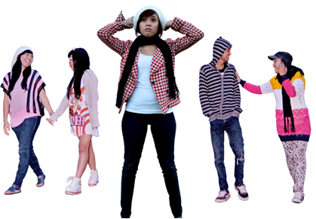
Ilustrasi
Ilustrasi pada promosi menggunakan teknik photografi dengan menggunakan beberapa model

Slide 11

Media utama
Media utama yang dipakai
Billboard

Slide 12

Media pendukung
Media pendukung
Poster

Slide 13

Flyer

Slide 14
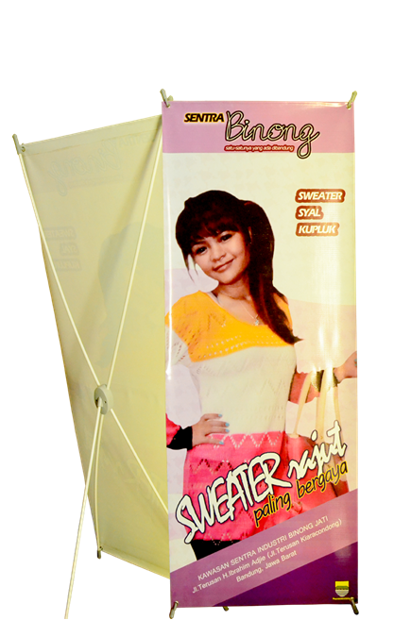
X-Banner

Slide 15


Spanduk
Brosur

Slide 16
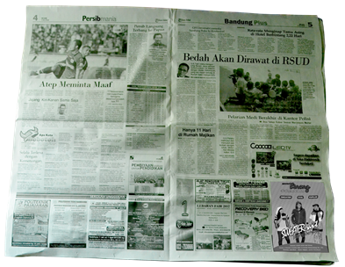
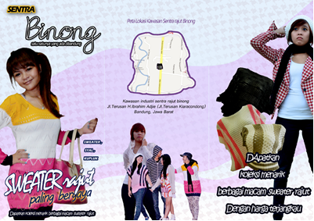
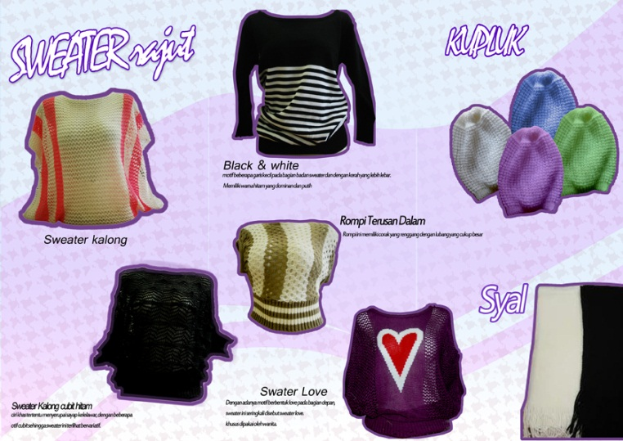
Media Koran
Leaflet

Slide 17

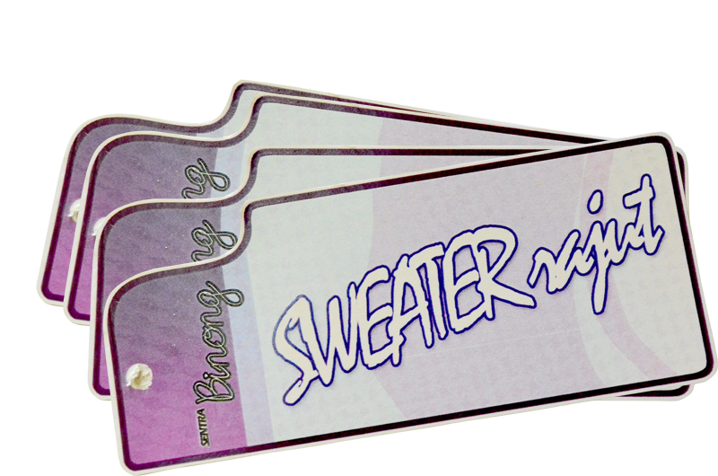
Media Gimmick
Stiker
Hang Tag

Slide 18
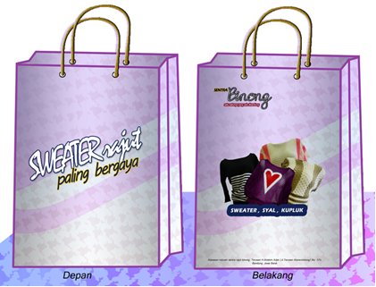
Paper Bag

Slide 19
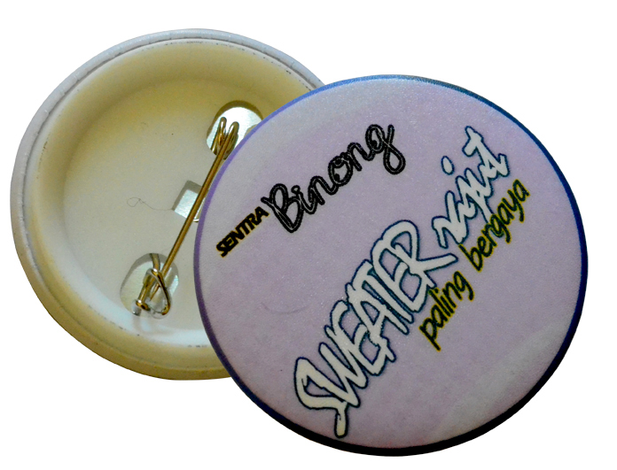
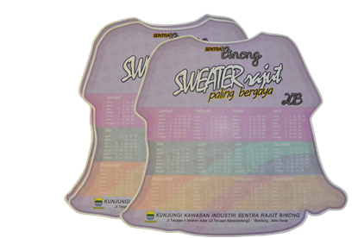
Pin
Kalender

Slide 20
Terima Kasih

